Slide 1
Implementación de enrutamiento IP en un entorno virtualizado

Slide 2
Introducción y implementación de la topología de red
Introducción En este proyecto, implementamos un escenario de enrutamiento IP en un entorno virtualizado para establecer conectividad remota entre cliente y servidor. El objetivo fue configurar los routers, definir las tablas de enrutamiento y verificar la comunicación de red utilizando diversos protocolos y herramientas. Los routers fueron virtualizados en servidores Linux Ubuntu, habilitando el reenvío de IP y configurando las redes como VNETs desde VMnet2 hasta VMnet6 en VMware Workstation. Esta presentación detalla la configuración de la red, los pasos de implementación y los resultados de las pruebas.
Topología de Red La topología está compuesta por tres routers (R1, R2, R3), una máquina cliente y un servidor HTTP. La red fue configurada en VMware Workstation con múltiples interfaces de red virtuales asignadas a cada router y dispositivo.
R1: Conectado al cliente a través de 192.168.56.0/24 y con enlaces adicionales a 10.0.12.0/24 y 10.0.13.0/24.
R2: Conectado a R1 mediante 10.0.12.0/24 y al servidor HTTP a través de 172.16.0.0/16.
R3: Conectado a R1 mediante 10.0.13.0/24 y al servidor FTP a través de 172.31.0.0/16.
Las redes virtuales fueron creadas utilizando el Editor de Redes Virtuales de VMware, definiendo subredes adecuadas para cada conexión. Los routers se implementaron como servidores Linux Ubuntu y se habilitó el reenvío de IP para permitir la transmisión de paquetes entre diferentes segmentos de red.

Slide 3
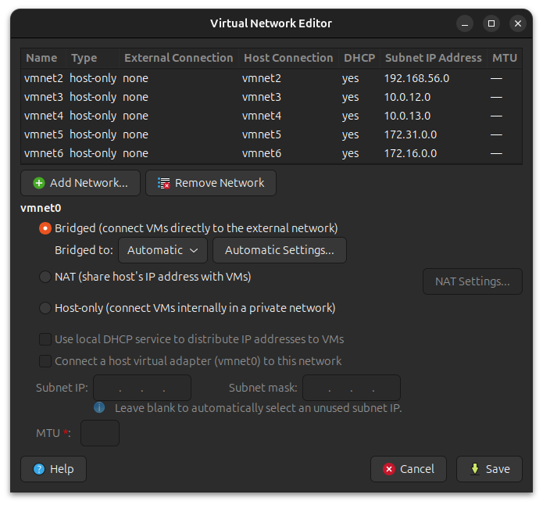
Configuración de las VMnets

Slide 4
Implementación de R1, R2 y R3
Encontrará adjuntas las capturas de pantalla de la implementación de la reforma de los tres routers virtualizados en Linux en las siguientes tres diapositivas de la presentación.

Slide 5
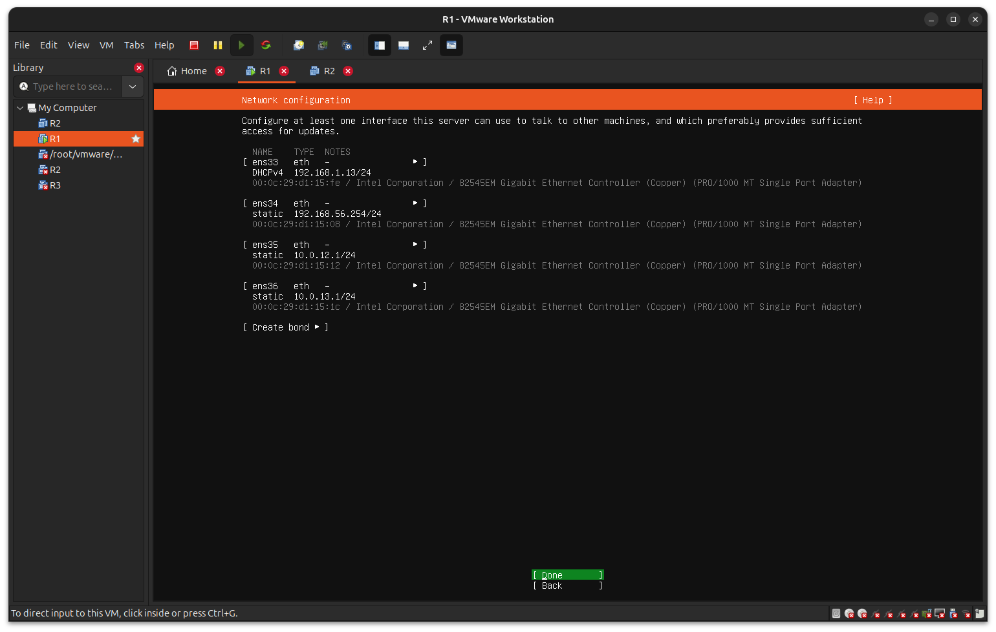

Slide 6
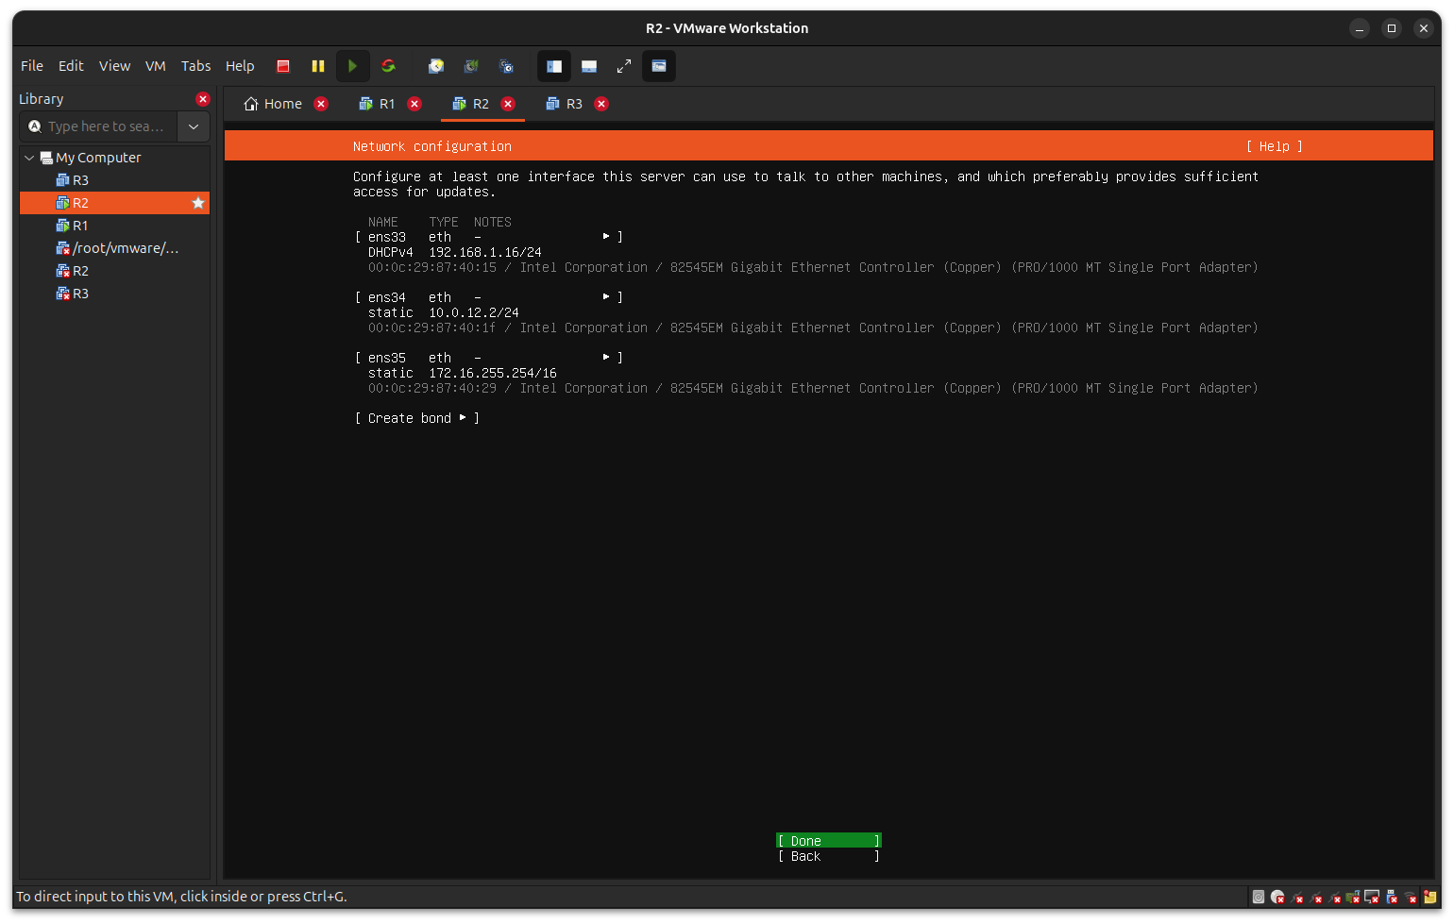

Slide 7
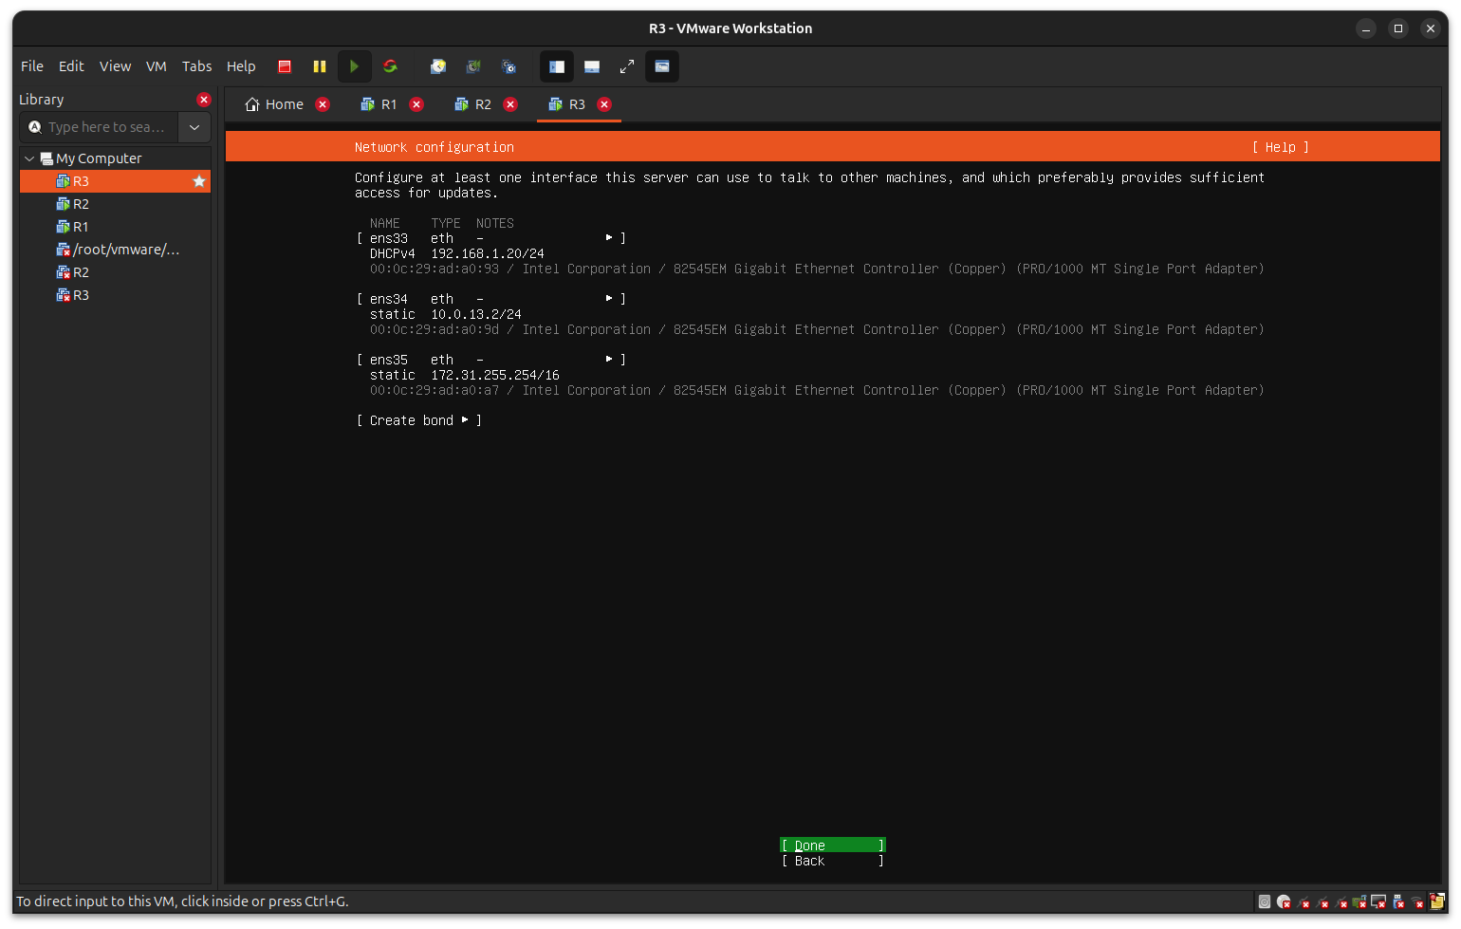

Slide 8
Configuración de Routers y Tablas de Enrutamiento
Para habilitar el reenvío adecuado de paquetes, cada router fue configurado con rutas estáticas:
R1: Rutas a 172.16.0.0/16 a través de 10.0.12.2 y a 172.31.0.0/16 a través de 10.0.13.2
R2: Ruta a 192.168.56.0/24 a través de 10.0.12.1
R3: Ruta a 192.168.56.0/24 a través de 10.0.13.1
Además, se habilitó el reenvío de IP en cada router utilizando:
>>> echo 1 > /proc/sys/net/ipv4/ip_forward
>>> sysctl -p
Esto garantiza que los paquetes puedan ser reenviados entre diferentes redes.

Slide 9
Configuración de Enrutamiento
Habilitación del reenvío de IP, creación de scripts para la configuración de la tabla de enrutamiento en R1, R2 y R3, y ejecución de los scripts. Las capturas de pantalla correspondientes están adjuntas en las siguientes diapositivas en orden.

Slide 10
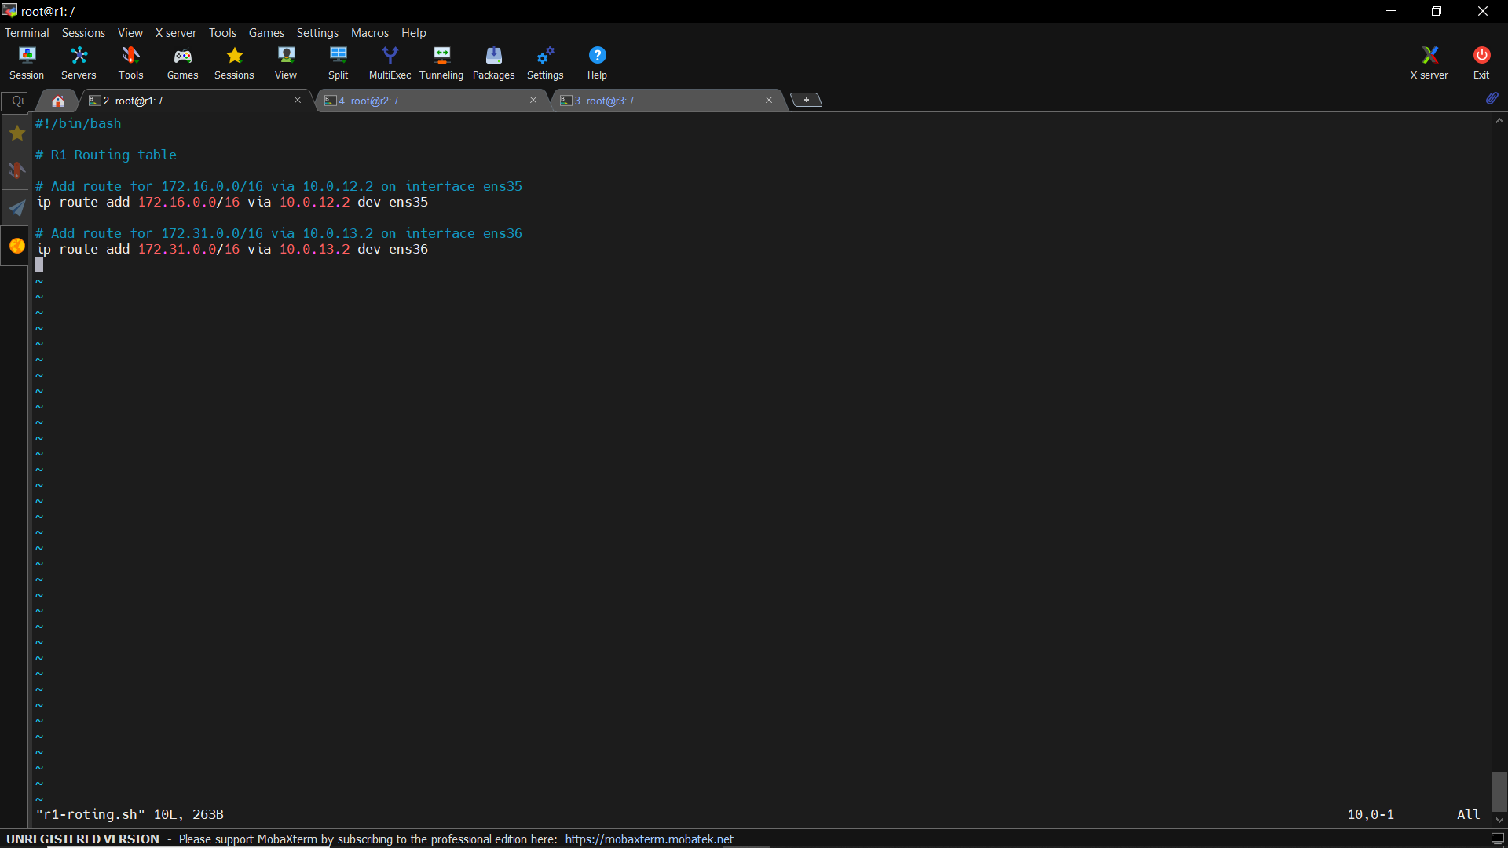

Slide 11
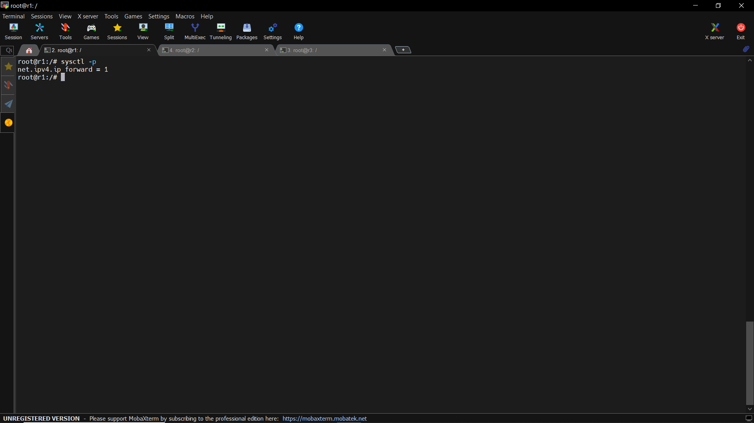

Slide 12
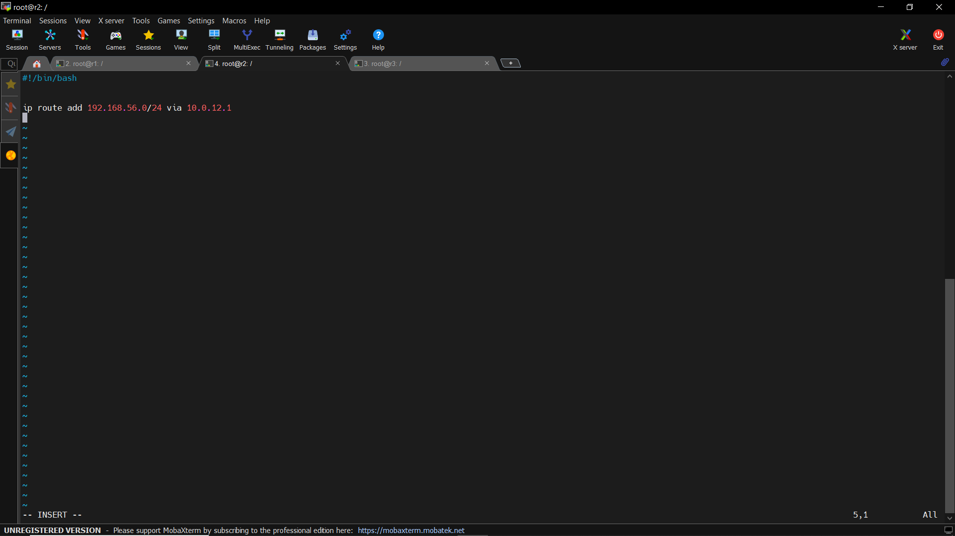

Slide 13
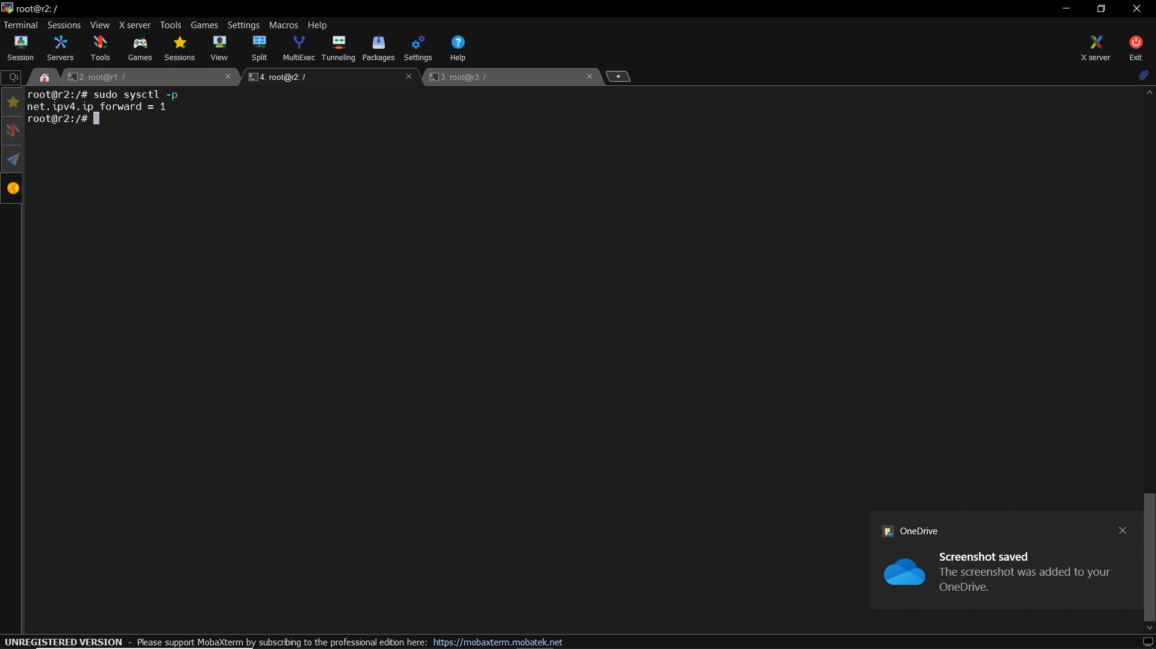

Slide 14
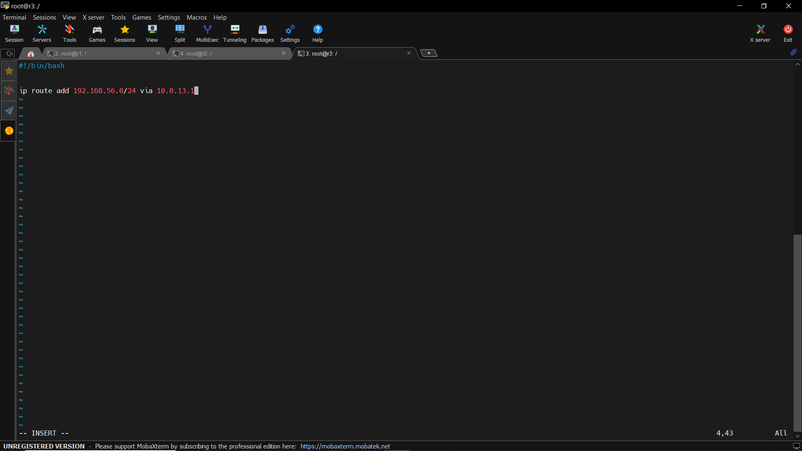

Slide 15
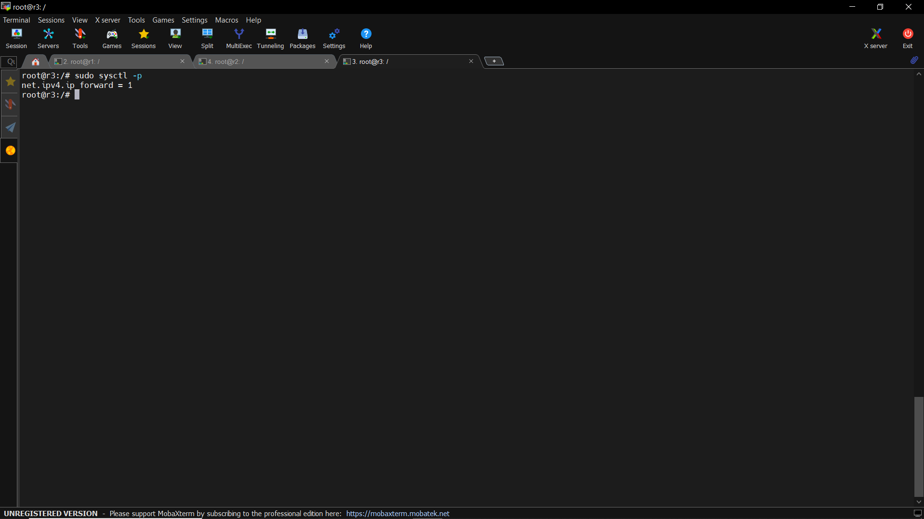

Slide 16
Configuración del Servidor HTTP
Se instaló un servidor HTTP Apache en el servidor conectado a 172.16.0.1. La configuración garantizó su accesibilidad desde el cliente a través de múltiples saltos de red.

Slide 17
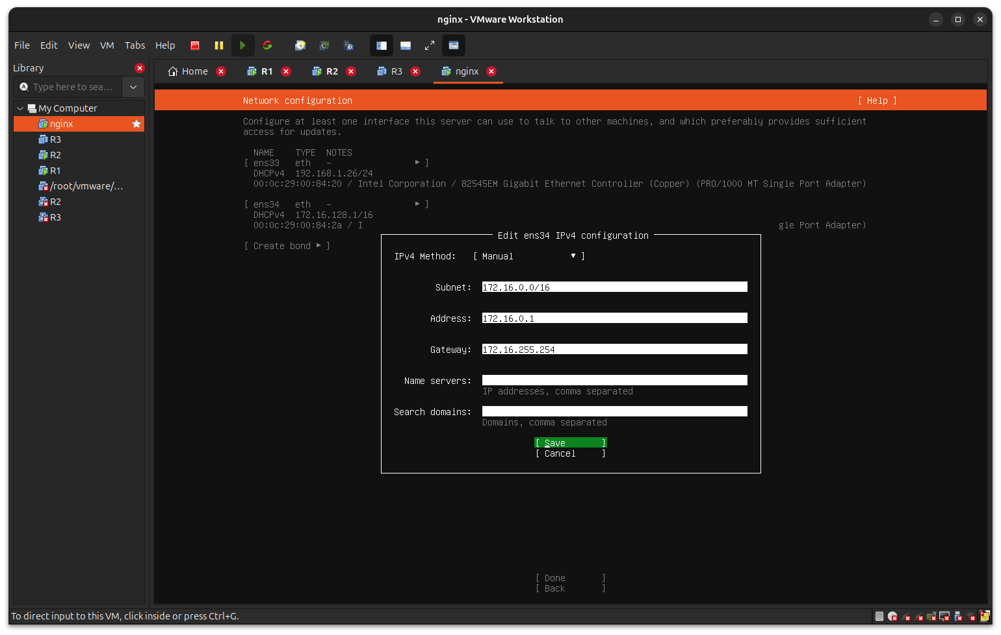

Slide 18
Pruebas de Conectividad de Red
Para verificar la configuración de la red, realizamos las siguientes pruebas:
Ping y Traceroute: El cliente pudo hacer ping al servidor HTTP con éxito, y el traceroute confirmó la ruta esperada a través de los routers R1 y R2.
Acceso HTTP: El cliente accedió al servidor web Apache utilizando un navegador y la línea de comandos (comando curl), verificando la comunicación correcta.
Captura de Paquetes: Se utilizó Wireshark para analizar el tráfico de solicitudes y respuestas HTTP, confirmando la correcta transmisión de datos.

Slide 19
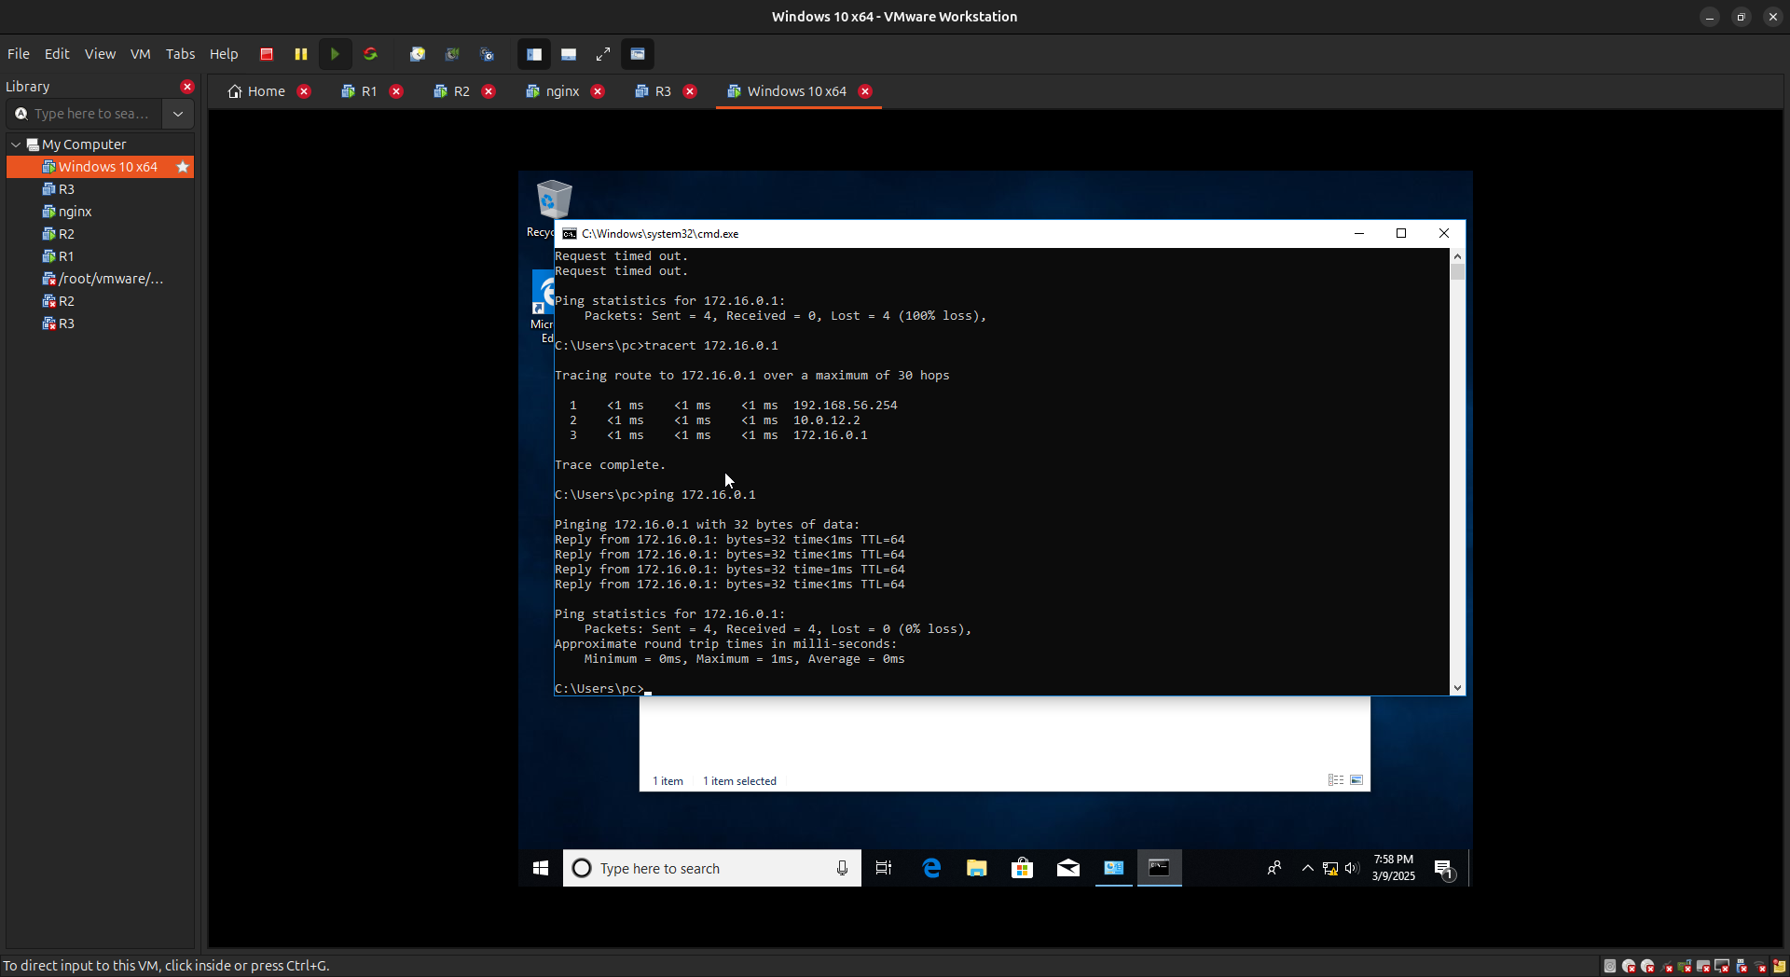

Slide 20
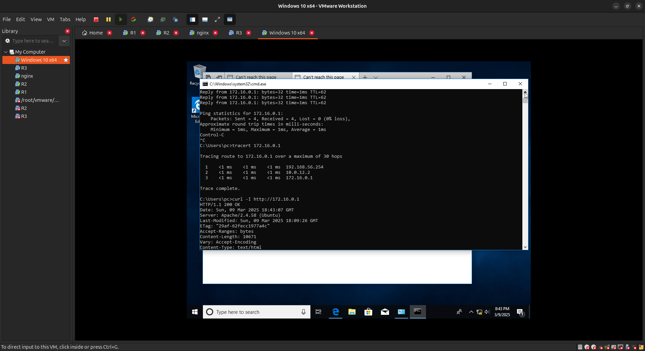

Slide 21
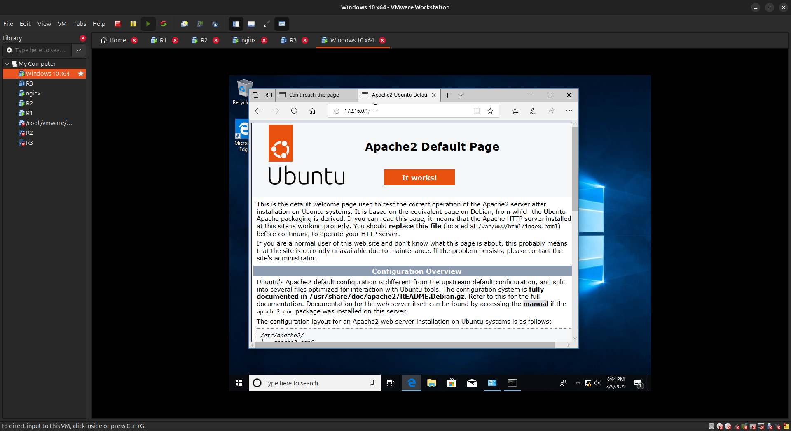

Slide 22
¡Gracias!

